Slide 1
МИНИСТЕРСТВО ОБРАЗОВАНИЯ И НАУКИ, МОЛОДЕЖИ И СПОРТА УКРАИНЫ
ДОНЕЦКИЙ НАЦИОНАЛЬНЫЙ ТЕХНИЧЕСКИЙ УНИВЕРСИТЕТ
Презентация
по дисциплине «Программирование и ОС для мобильных платформ»
Донецк
2013

Slide 2
Основная идея игры
Игра «Блуждающий рыцарь» - игра многоуровневая однопользовательская игра. Основа каждого уровня - лабиринт. Лабиринт для персонажа-рыцаря видно только частично. Видимость лабиринта смещается относительно передвижения персонажа. Рыцарь может передвигаться только по определенным клеткам. У рыцаря есть помощник – дух, который имеет другое видение мира и добывает для рыцаря не хватающую энергию. Цель для каждого уровня: вывести рыцаря из лабиринта, потратив как можно меньше времени. Чтобы выйти из лабиринта, необходимо найти дверь и энергию для ее открытия. Для того чтобы рыцарю было проще добраться до выхода, с начала игры ему дается 5 факелов. Каждый факел может освещать часть лабиринта, равную видимости рыцаря. Факелы можно оставить в любом месте лабиринта.

Slide 3
PRODUCT BACKLOG
№ | Как пользователь я хочу | Приоритет
1 | Иметь возможность открыть 1-й уровень игры | 5
2 | Иметь возможность перемещать персонаж
3 | Иметь возможность взаимодействия персонажа с элементами игрового мира
4 | Иметь возможность видеть строку состояния персонажа
5 | Получать доступ к специальным возможностям персонажа | 4
6 | Видеть анимированного персонажа
7 | Получать доступ к таблице рекордов (статистике)
8 | Выбирать уровень игры
9 | Получить доступ к меню игры
10 | Получать уведомление о новом рекорде | 3
11 | Иметь возможность сохранять игровой процесс
12 | Получать статистику по игре после каждого пройденного уровня | 2
13 | Отключать/включать звуковое сопровождение во время игры
 | Отключать/включать музыкальное сопровождение во время игры
14 | Иметь возможность ознакомиться с правилами игры | 1

Slide 4
Задачи на первый спринт:
- Подбор шрифта и размера букв в разделах меню.
- Составление разделов меню: главное, игровое (уровни), паузы.
- Составление и отображения списка меню для каждого из разделов.
- Составление интерфейса игрового пространства.
- Составление интерфейса меню.
- Составление графического лабиринта 1-го уровня.
- Реализация ограничивающих прямоугольников.
- Ограничение игрового пространства героя.
- Выбор и реализация начертателя спрайтов.
- Создание и инициализация спрайтов.
- Создание деталей передвижения игрового персонажа.
- Создание деталей игровых ресурсов.
- Прорисовка героя.
- Подбор скорости перемещения героя.
- Реализация перемещения героя.
- Анимация перемещения героя.
- Обнаружение столкновений.
- Обработка столкновений.
- Реализация управления с помощью клавиатуры.

Slide 5
Задачи на второй спринт:
- Осуществление вызова функций, связанный с элементами списка меню.
- Ограничение области видимости героя.
- Составление графических лабиринтов всех уровней.
- Перемещение области видимости героя относительно его положения.
- Ограничение области видимости факела.
- Обработка подбора предметов.
- Реализация установки и подбора факела.
- Реализация управления с помощью сенсорного экрана.
- Обработка завершения уровня.
- Реализация приостановки игры.
- Отображение и изменение информационной строки.
- Выбор или создание музыки и звуков.
- Предварительная загрузка аудио контента.
- Зацикливание воспроизведения мелодии.
- Реализация кросс-браузерной поддержки.
- Реализация включения/выключения звукового сопровождения.
- Составление сюжета.
- Составление титров с элементами сюжета.
- Портирование игры на телефон.

Slide 6
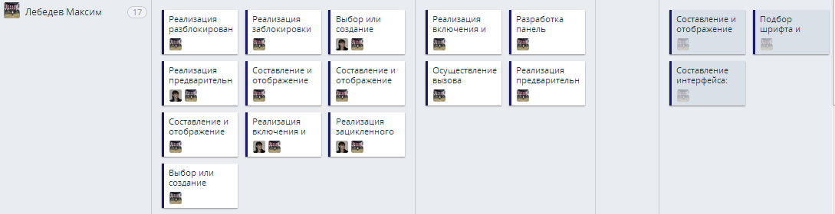
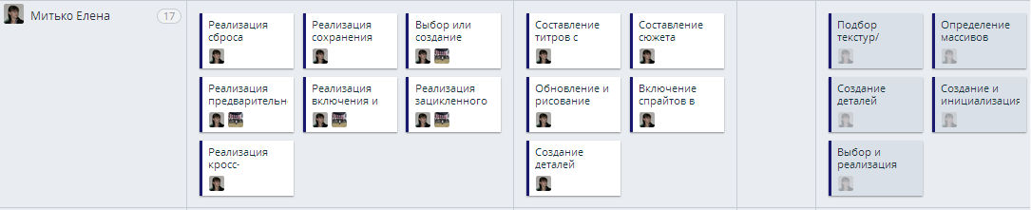
SCRUM- доска

Slide 7
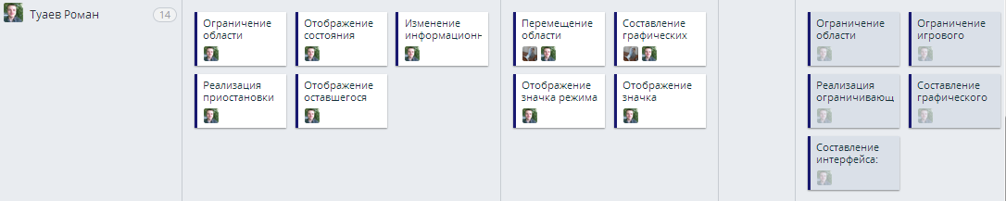
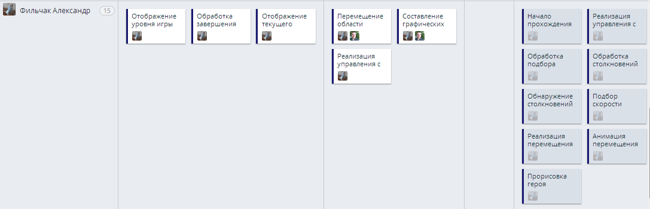
SCRUM- доска

Slide 8
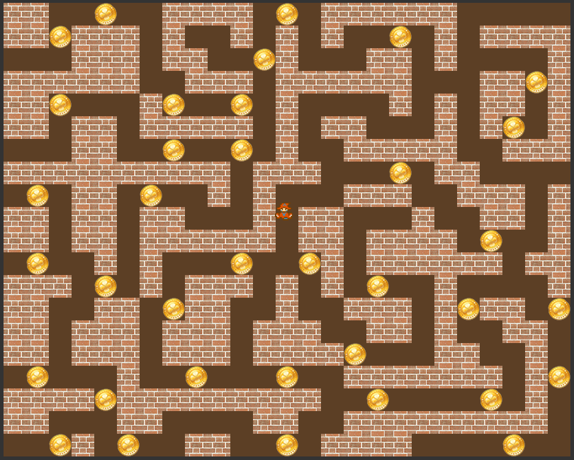
Первый уровень игры

